Slide 1
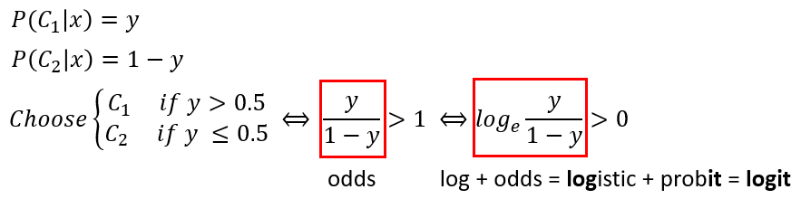
로짓함수
사용되는 이유?
두 클래스를 분류하기 위해서.
Odds는 class의 분류 기준이 1이었다면 logit은 분류 기준이 0이다.

Slide 2
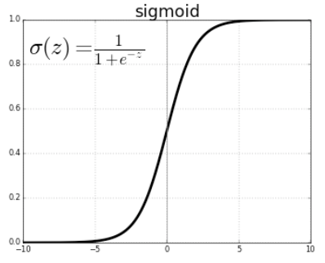
시그모이드 함수
사용되는 이유?
어떤 값을 총합 1이 되는 확률로 변환해주는 함수.
두 클래스를 분류하기 위해서 사용.

Slide 3
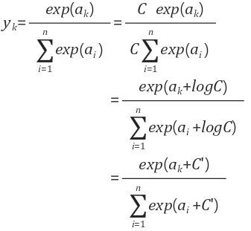
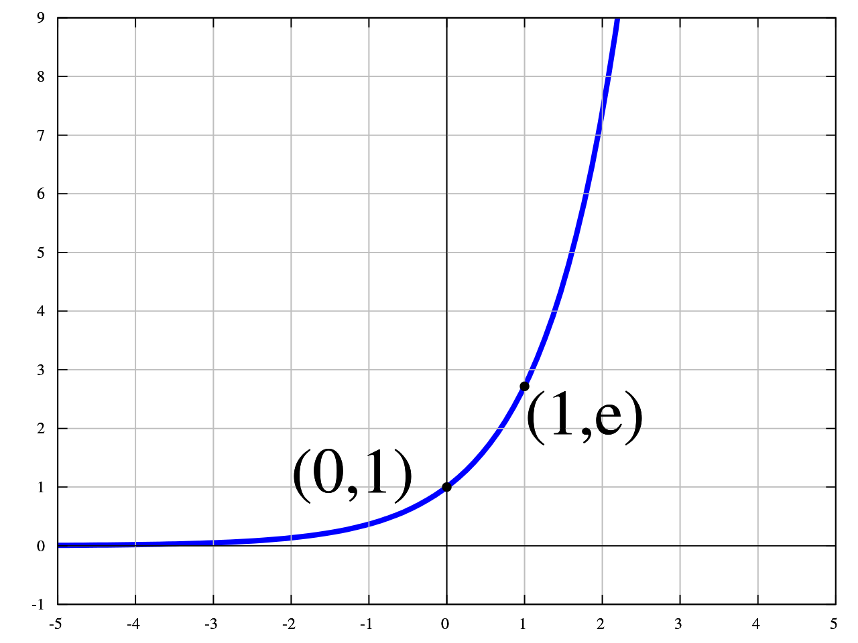

소프트 맥스 함수
사용되는 이유?
다중 클래스 분류를 위해 주로 사용됨.
공식에 e가 들어가는 이유?
딥러닝의 학습과정에서 BackPropagation을 용이하게 만든다.
입력 벡터가 더 잘 구분되게 만듦.
확률의 차이가 뚜렷해진다. (class를 분류하게 하는데 중요)
학습단계에서만 사용.

Slide 4
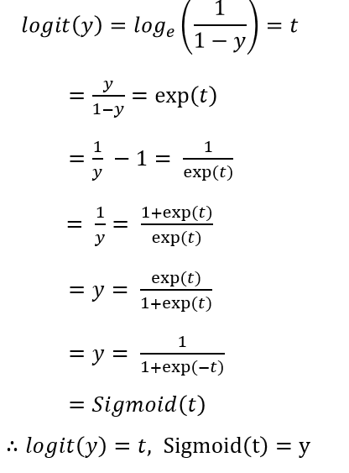
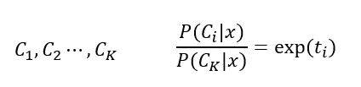
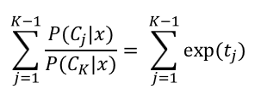
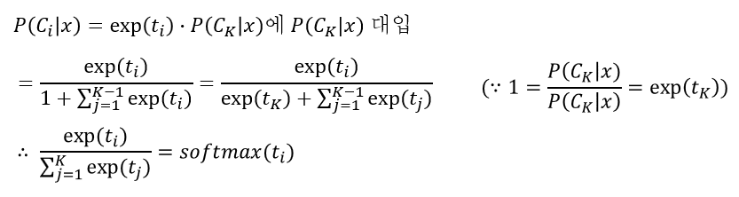

로짓함수 vs 시그모이드 함수 vs 소프트맥스 함수

Slide 5
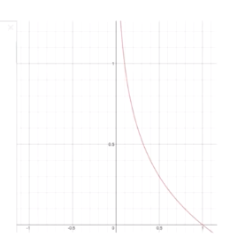
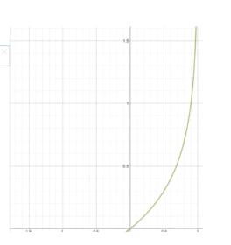
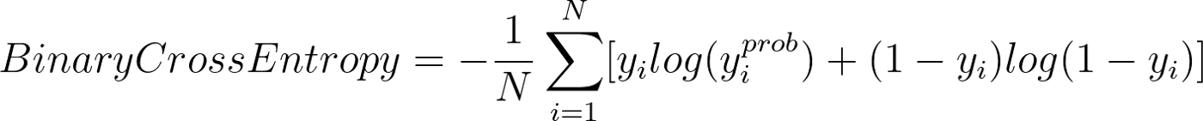
이진 크로스 엔트로피
2개의 class를 분류하는 문제에서 cost를 구할 때 사용되는 척도 (시그모이드 함수와 관련)
시그모이드 함수는 출력값이 0과 1사이의 값. 따라서 실제 값이 1일때 예측 값이 0이라면 오차가 커져야 하고, 실제 값이 0일때 예측값이 1이면 역시 오차가 커져야 함.
이를 만족하는 함수가 로그 함수.
-logH(x)
-log(1-H(x))

Slide 6
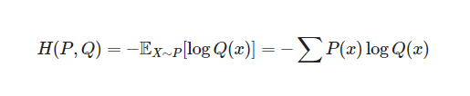
크로스 엔트로피
다중 클래스 분류 문제에서 cost 함수를 의미.
이진 크로스 엔트로피의 연장선이라고 생각할 수 있음.

